Slide 1
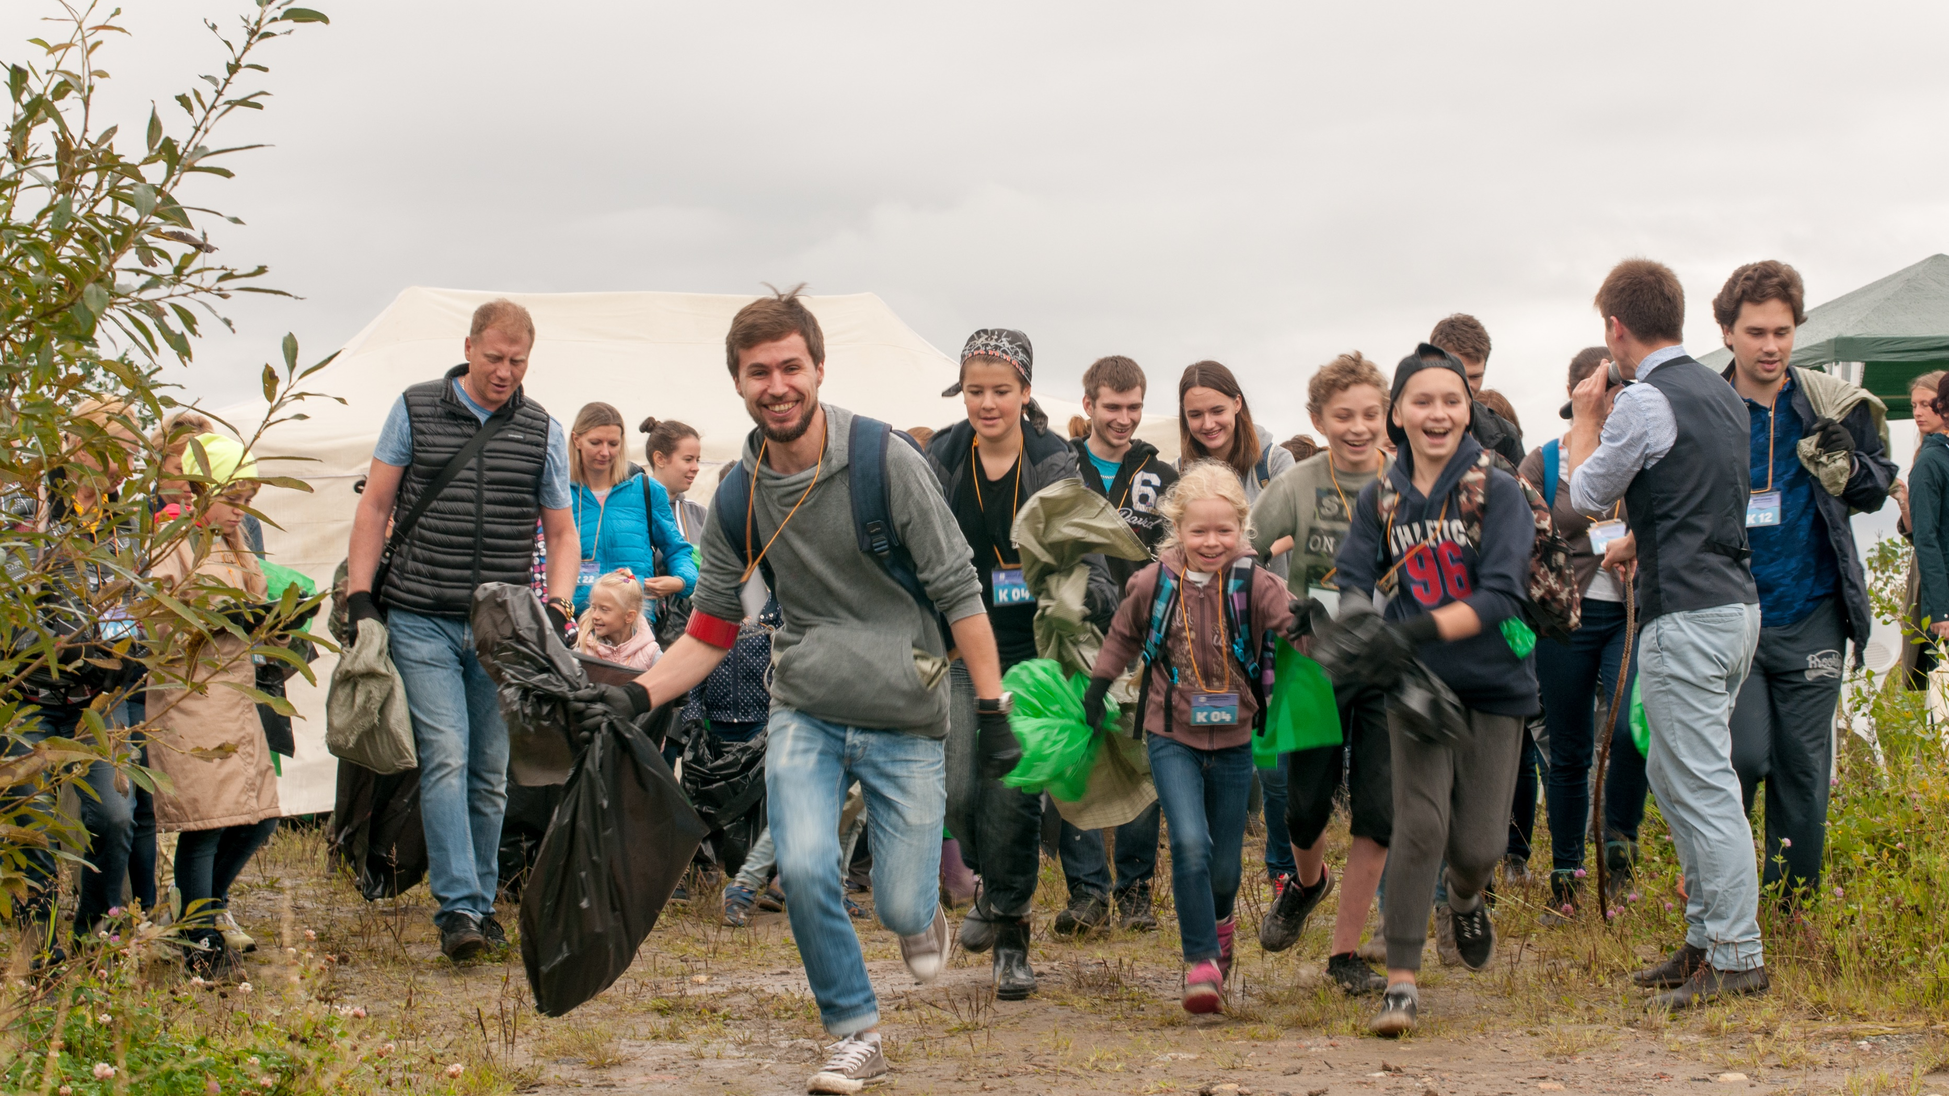

Чистые Игры
Экологическое партнёрство – бизнесу

Slide 2
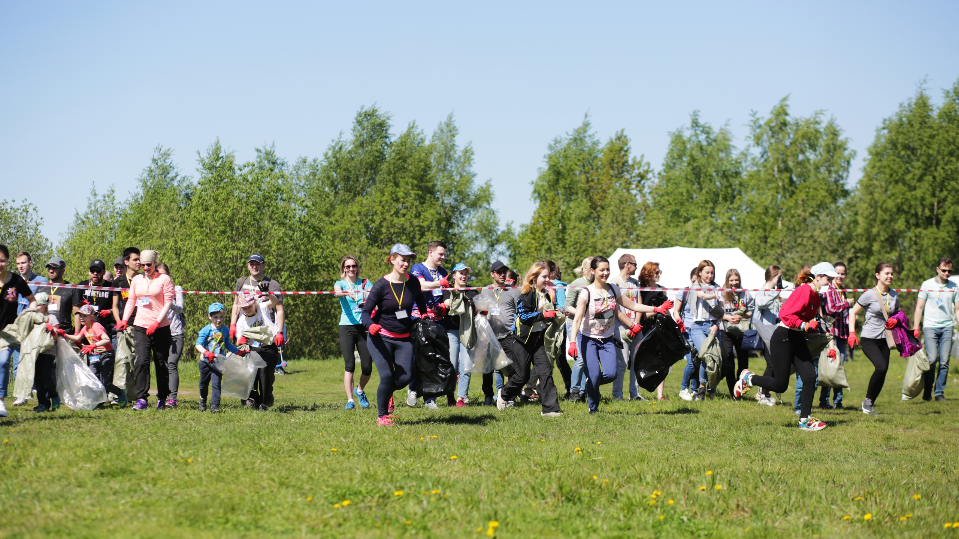


Экологический фестиваль
3-4 часа
Командный квест по
сбору и сортировке
мусора в 5 точках по городу
Спортивные и творческие, интеллектуальные активности в центральном парке.
Настоящий эко-праздник
для каждого

Slide 3
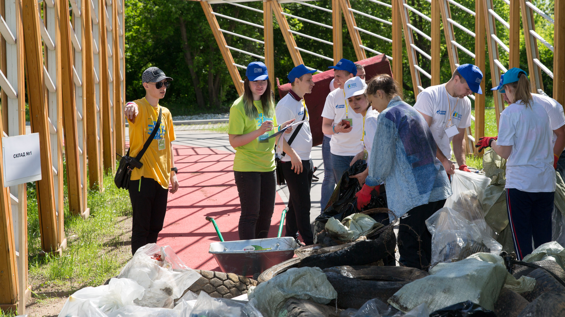

Игра, в которой хочется участвовать
• Современный дизайн
• Мобильное приложение
• Активное сообщество людей,
которые заботятся о родной земле
• Международный маштаб
• Причастность к хорошему делу

Slide 4
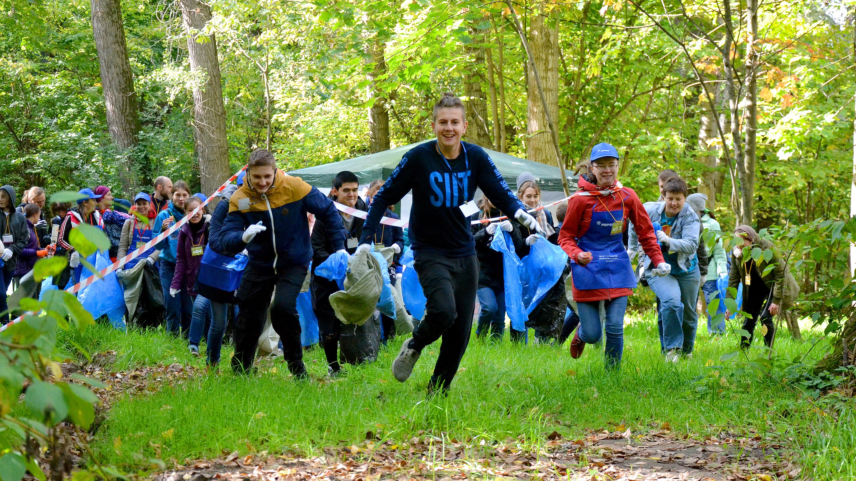

Цель – заработать как можно больше баллов
Как получить баллы?
• Собирать смешанный мусор
• Собирать мусор раздельно по фракциям
• Собирать опасные отходы (батарейки, шины)
• Дополнительные баллы за чекины (фото до уборки и после в приложении)
• Фото-охота
• Загадки
• Поиск артефактов и другие активности
Упоминание в истории с инста-маской

Slide 5

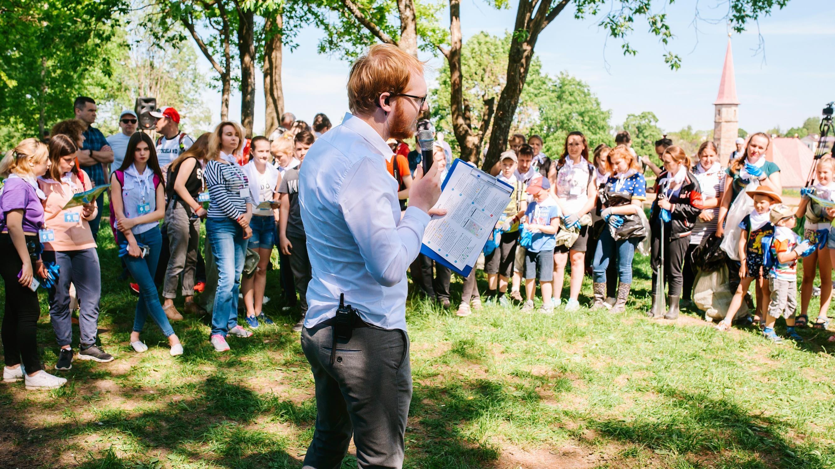
\
Как всё происходит
Анонс Игры в СМИ и социальных
сетях
Регистрация команд на сайте
Уборка 5 точках по городу
Эко-фестиваль в центральном
парке с эко-активностями и концерт-
ной программой.
5. Награждение победителей
6. Постпродакшн (фото, видео,
пост-релиз)

Slide 6
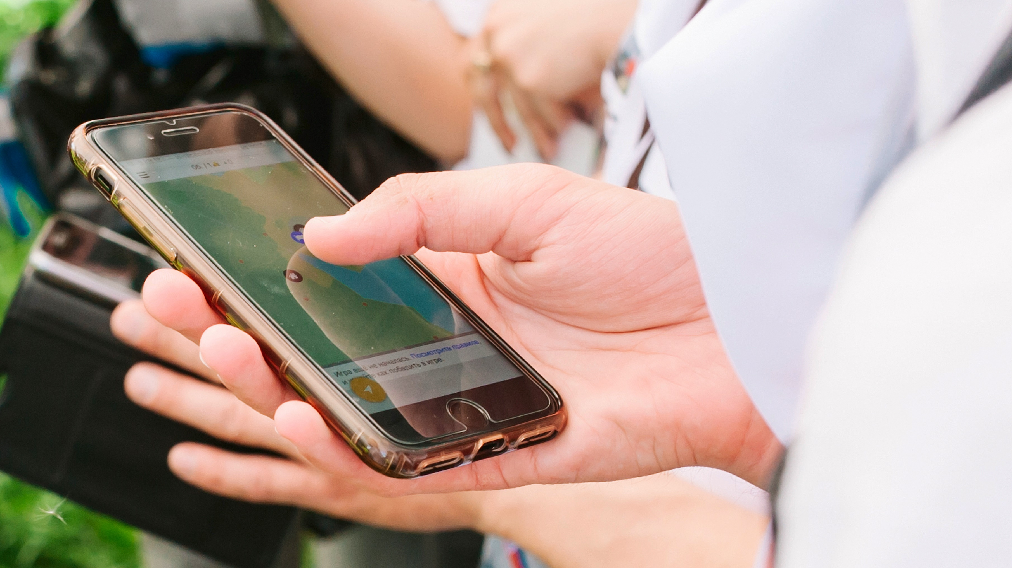

Мобильное приложение
Мобильное приложение – возможность заработать баллы с помощью «чекинов» мусора (фотографии с GPS-меткой)
«Чекины» можно отправлять в соцсеть с хештегами
Командный рейтинг обновляется мгновенно и доступен онлайн, поэтому участники сразу видят, на каком месте находятся, что добавляет
Соревновательный дух

Slide 7
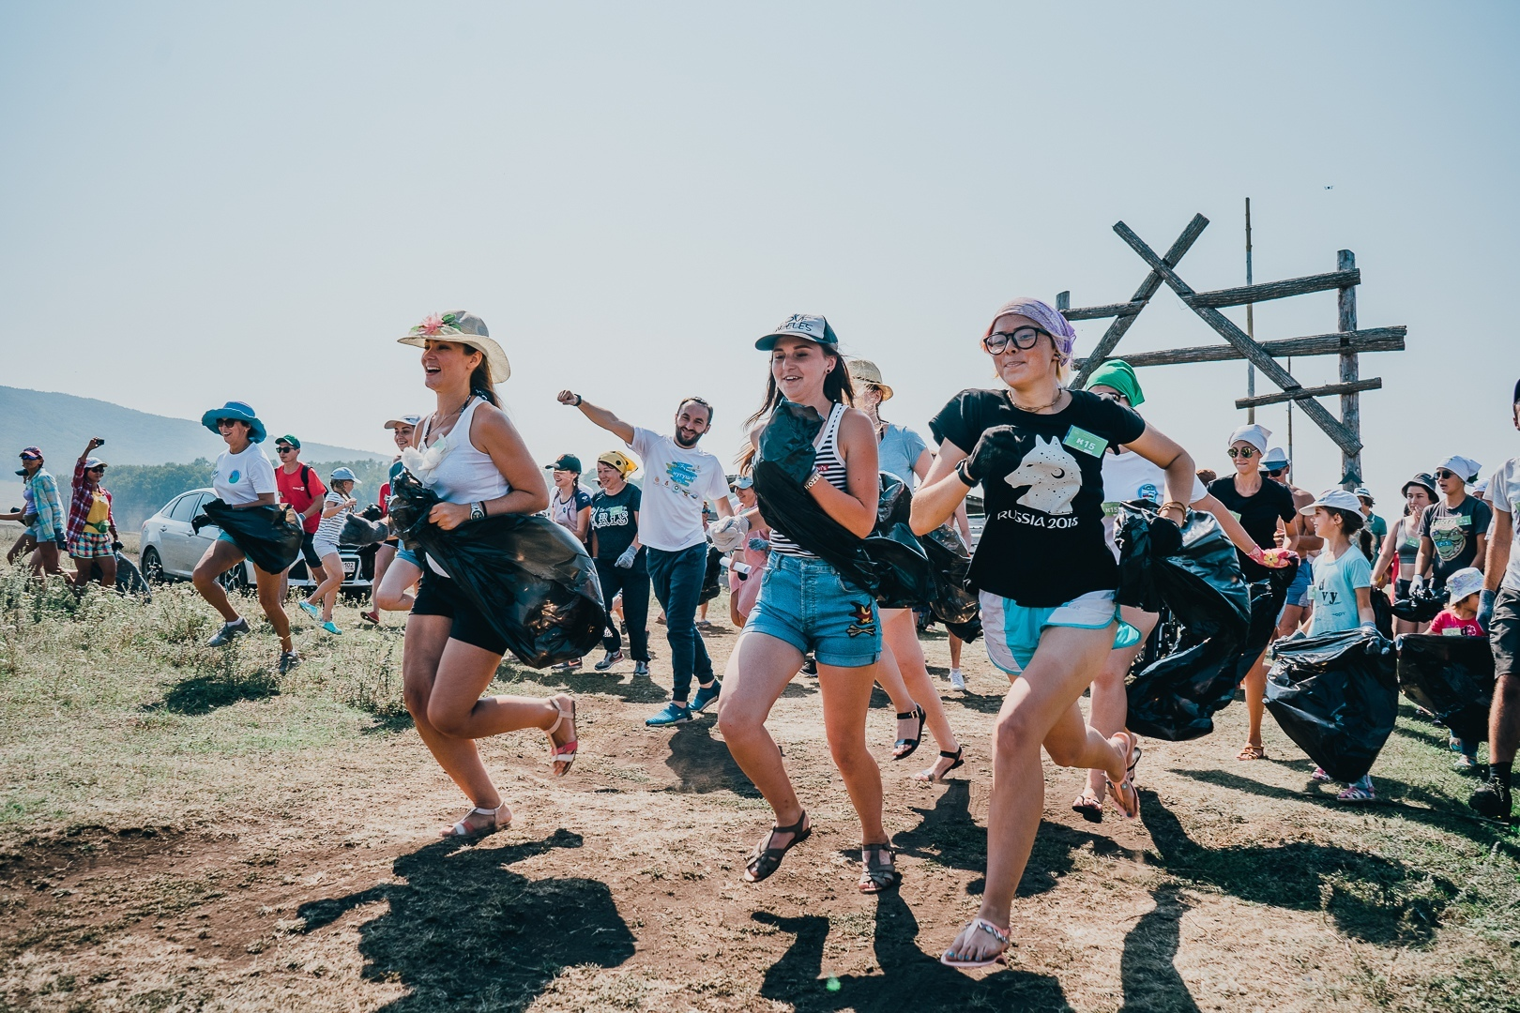
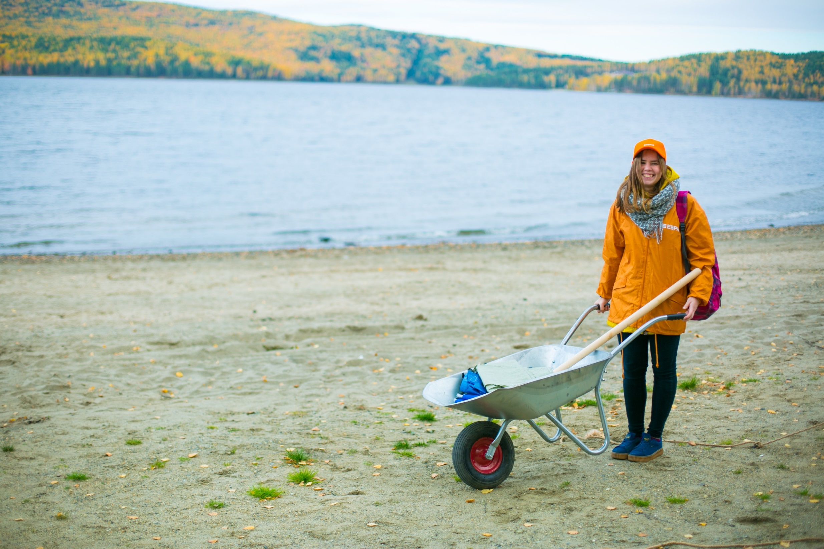

Эффект от мероприятия
• 150 человек участвующих и получающих экологическое просвещение через игровой опыт.
• 30 волонтеров, которые начинают соответствовать своему статусу экологически ответственных людей. • 700 посетителей эко-фестиваля в центральном парке
• 8000 человек охвата через публикации в социальных сетях минимум.
2-5 публикаций в СМИ. (+4000 человек охвата, приблизительно )
2 эфира на радио и телевидении.

Slide 8

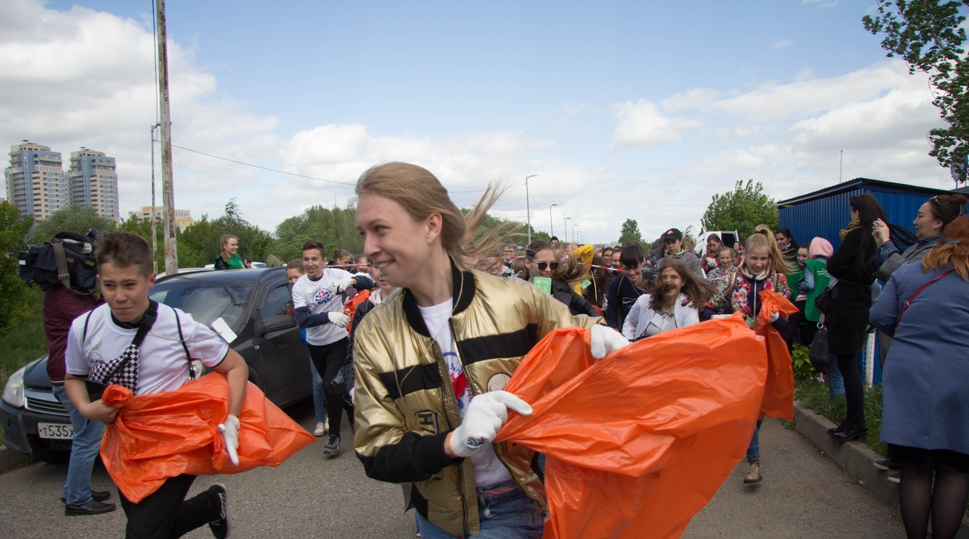

Чистые Игры
Играй на нашей стороне
cleangames.org
Контакты
Координатор: Антонов Максим
Тел.: +7(987) 265-60-89
cleangames.org

